Slide 1
“ТЕСТ/ВЪПРОСИ ЗА САМОПОДГОТВКА”
Към учебния курс е включен програмен модул който дава възможност за самопроверка и оценка на знанията върху ученбият материал
Програмният модул има два основни режима на работа:
  ТЕСТ – дававъзможност за оценка на знанията от даден раздел
  ВЪПРОСИ за самопроверка към дадена тема
ТЕСТ
  Включва въпроси от всички теми на даден раздел
  Позволява да се отговаря на въпросите в произволен ред, като може свободно да се преминава към предишен или следващ въпрос
  Позволява проверка на отговорите, но само след като потребителят приключи теста (бутон “край на теста”)
  Дава оценка на резултата и информация за броя и теглото в % на верните отговори
ВЪПРОСИ
  Включва въпроси само от една тема
  Позволява да се отговаря на въпросите в произволен ред, като може свободно да се преминава към предишен или следващ въпрос
  Позволява проверка на отговора за всеки въпрос независимо от останалите
  Позволява многократно връщане към всеки въпрос, и повторна проверка на отговорите
изход

Slide 2
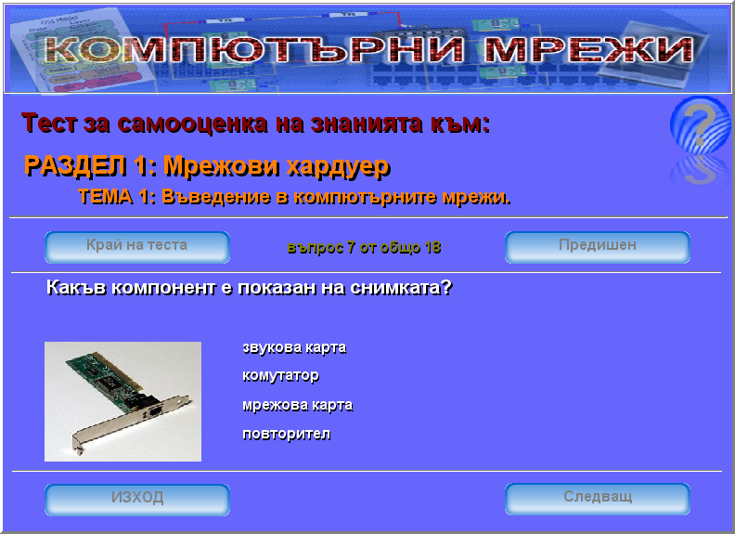
Активни БУТОНИ при провеждане на тест:
  “Предишен” – показва предходния въпрос
  “Следващ” – преминава към следващия въпрос
  “Край на теста” – маркира приключване на тест

Slide 3
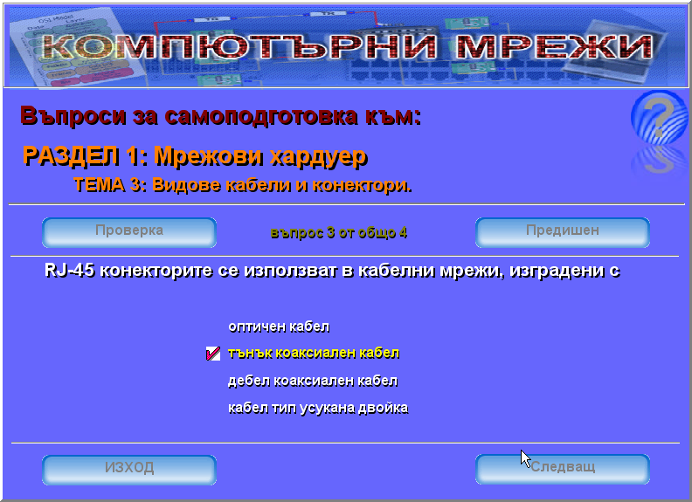
Посояване на отговори:
  За всеки въпрос се предлагат 4 възможни отговора
  Верният(те) отговор(и) се посочва с еднократно щракване на левия бутон на мишката въху него
  Пред всеки посочен отговор застава съответен маркер (чек)
  Допуска се мнгократно маркиране и размаркиране на всеки отговор

Slide 4
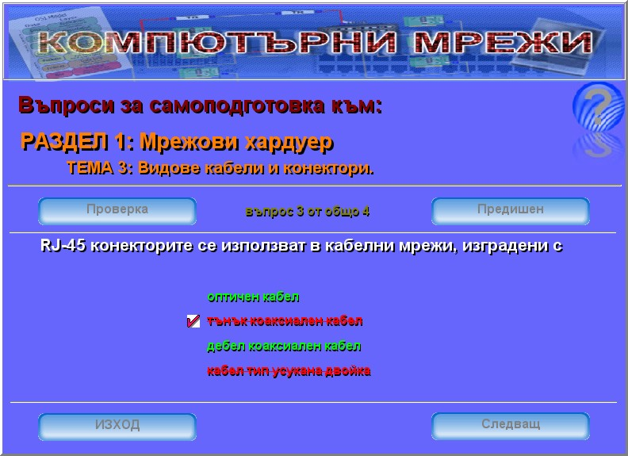
ПРОВЕРКА НА ОТГОВОР(И)
  Сгршените оговори се маркират в червено и са зачертани с тънка линия. За сгрешени се считат:
      Немаркирани верни отговори
      Маркиран отговор, който не е верен
  Верните отговори са оцветени в зелено.

Slide 5
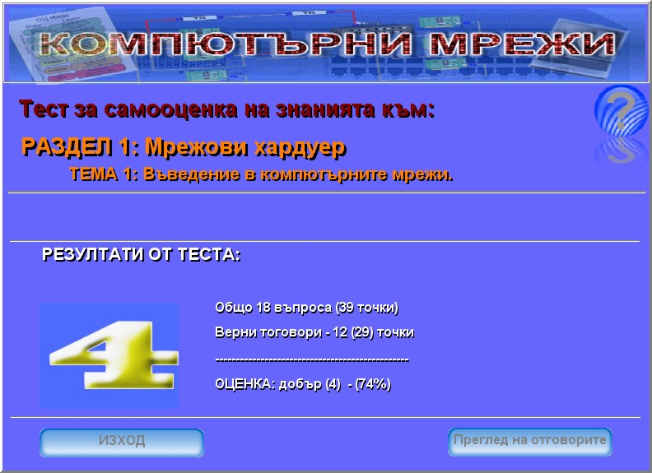
ОЦЕНКА на резултаите от тест
  Оценката се генерира автоматично, на база на предварително зададени критерии веднага след като потребителят маркира край на теста.
  Чрез бутона “Преглед на отговорите” можете да прегледате резултатите от проверката на всеки въпрос по отделно.
изход

